Slide 1
迷路画像自動探索
Kグループ
藤村勇仁 新村太雅 山名ひなた

Slide 2
背景と目的
時間をかけないと解けないような迷路を瞬時に解けたらかっこいい。今、私たちが学んでいる知識で解きたいと思った。
迷路自動探索を作る
画像認識で迷路を解析できるようにする。
障害物検知や地図の最短経路、最短ナビ計算システムなどにも応用できる

Slide 3
プログラム概要
迷路を解くプログラムをgen_maze.pyで作成する。
gen_maze.pyで迷路を自動生成する。
make_dataset.pyで迷路の画像を出力しラベル付けを行う。
そのデータを使って学習する。
analyze_maze.pyで画像から迷路を解析する。

Slide 4

プログラム詳細
迷路の自動生成は穴掘り法を使った。（棒倒し法で作った迷路は単純になる
ため。）
幅と高さが５以上の奇数であるかチェックする
（偶数だと壁と通路の判別が上手くいきづらい）
最短経路を求めたい為、幅優先探索で迷路を解いた。
壁とスタートとゴールをYOLOで検出して迷路を画像認識する
壁のラベル付けは、縦横方向それぞれで連続するものを探してラベル付けした。
学習の実行はpython train.py --batch 10 --epochs 100 --data data/outdir.yaml --name outdir --img 672
＊672は21（迷路のサイズ）×32（1マスのサイズ）
Runs\train\outdirに実行結果が入る

Slide 5
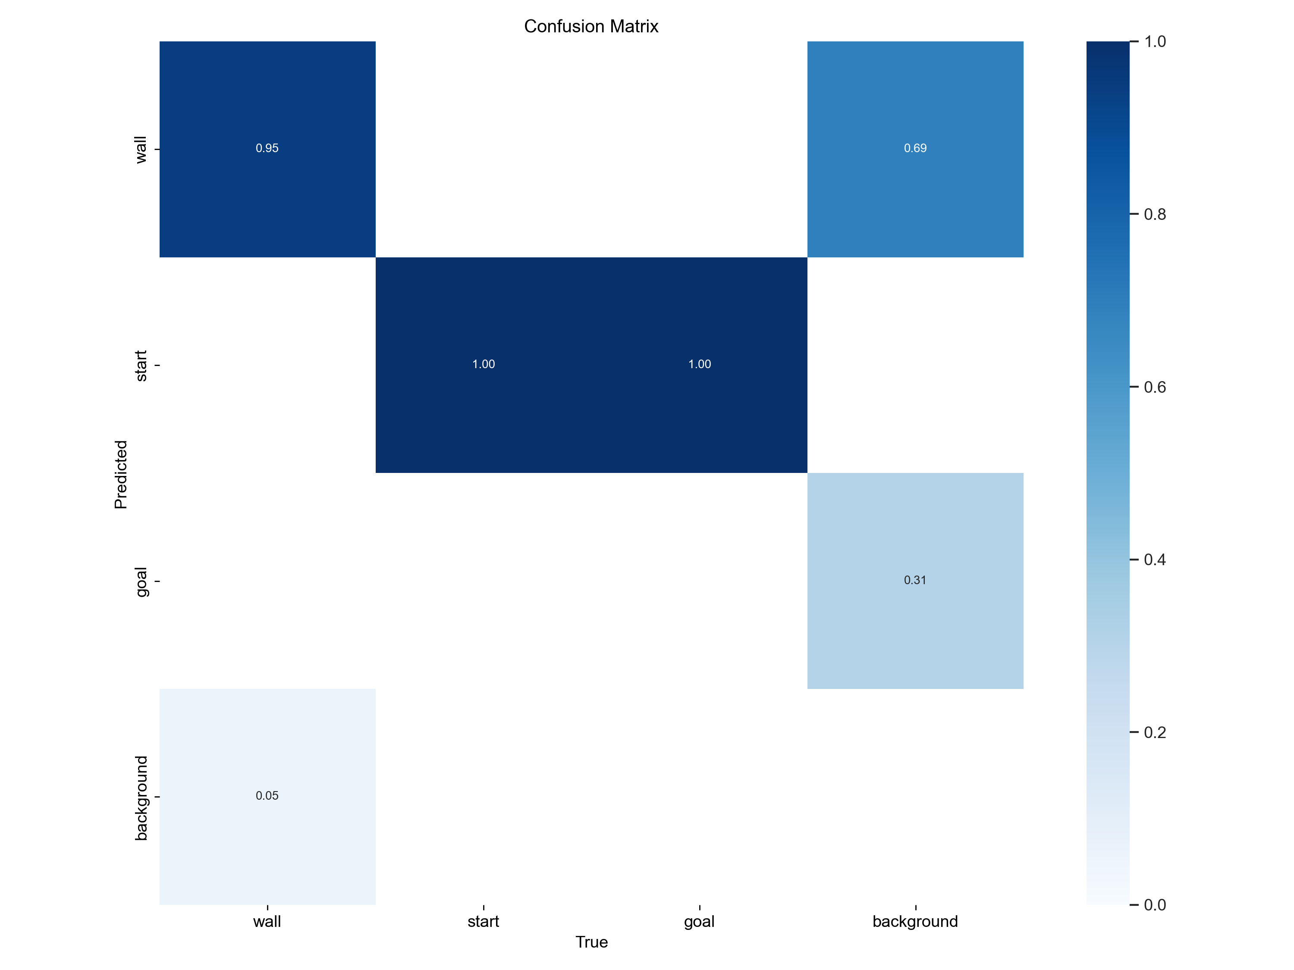
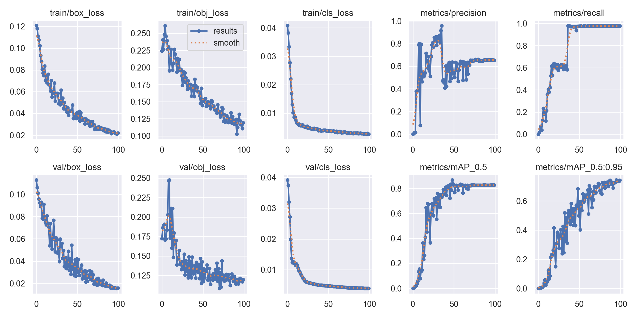
結果
・ラベル付けは上手くいったが、学習させて認識させるのが
上手くいかなかった。（想定していたよりも精度が低かった）

Slide 6
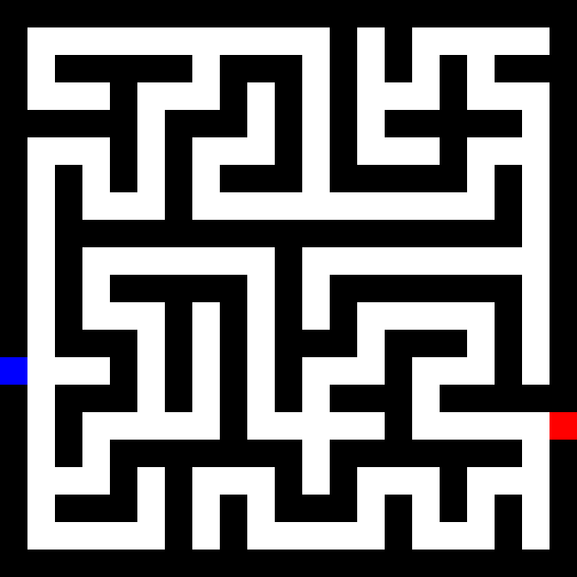
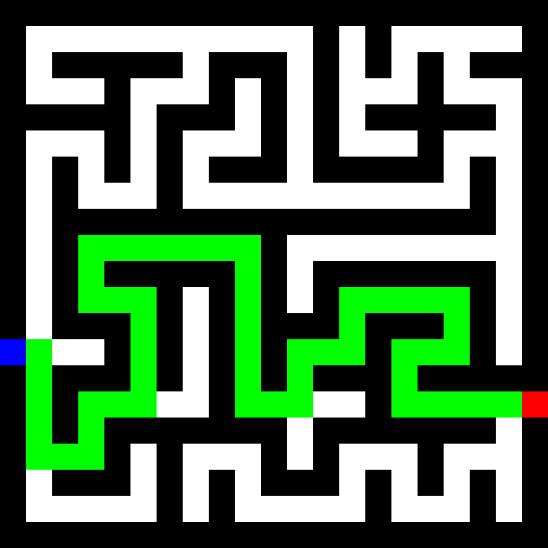
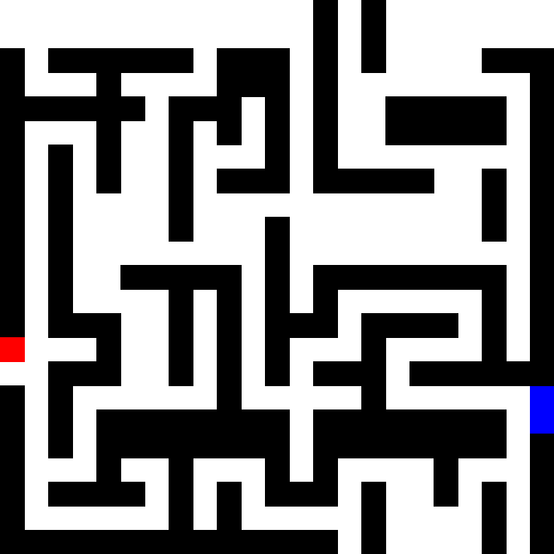
↓青がスタート、赤がゴール
◎迷路探索は上手くできるようになっていた

Slide 7
考察
YOLOの得意分野ではなかったのではないか。
…複数のオブジェクトが密集していて正確に区別できなかった？
…YOLOは画像全体をグリッドに分割して各グリッドセルでオブジェクトの検出を行うので、小さなオブジェクトを検出するのが難しかった？
チャンクに分けてそのチャンク内で探してしているので、チャンクの分け方（グリッドの分割法）によって精度が変わったりしてしまう。
グリッドセルの数をもっと最適な数に調整できたのではないか。
（多すぎても小さすぎても特定のオブジェクトを検出するのが難しくなる。）

